Slide 1
体感台球 设计方案

Slide 2
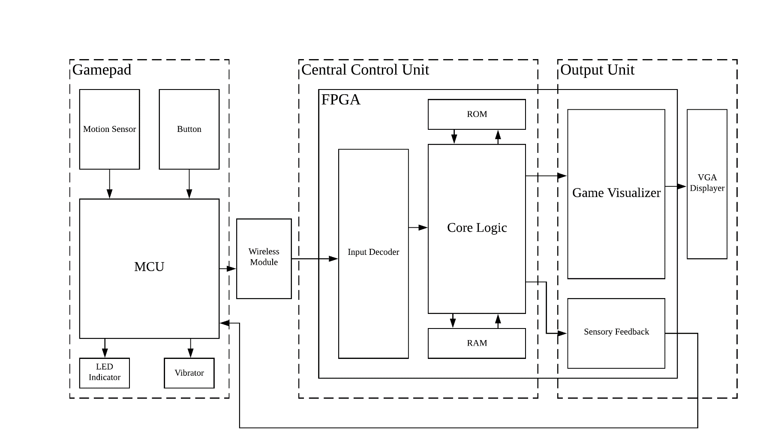
设计框图

Slide 3
接口定义

